Slide 1
台北科技大學，經管系，陳擎文
Python程式設計

Slide 2
要學
【 Python程式設計】
的三個理由

Slide 3
第1個理由
【 Python程式設計】
是目前求職市場
排行前三的程式語言

Slide 4
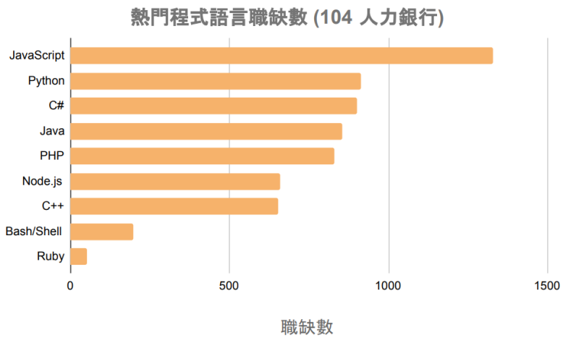
104人力銀行調查

Slide 5
104 人力銀行
在 104 人力銀行上搜尋，篩選月薪 4 萬元以上、
最多需要的是： 前端網頁JavaScript 的職缺有 1300 筆；
其次是 Python 與 C#，皆有 900 多筆

Slide 6
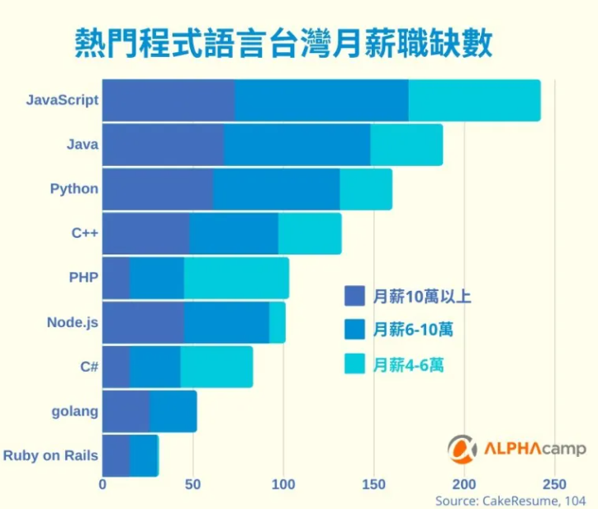
台灣104程式工作職缺與薪水排行

Slide 7
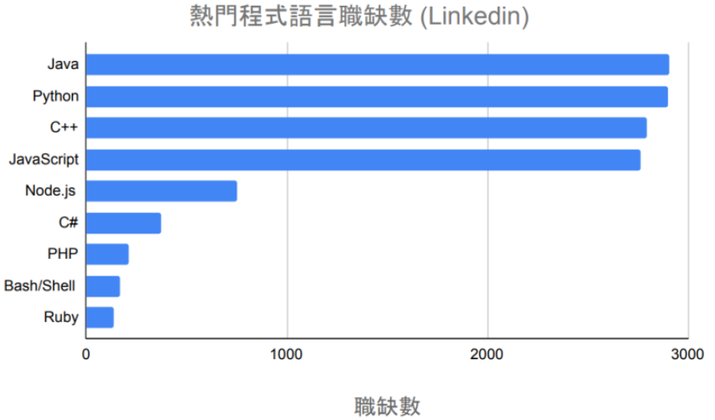
國外企業常用求職平台LinkedIn的程式工作職缺排行

Slide 8
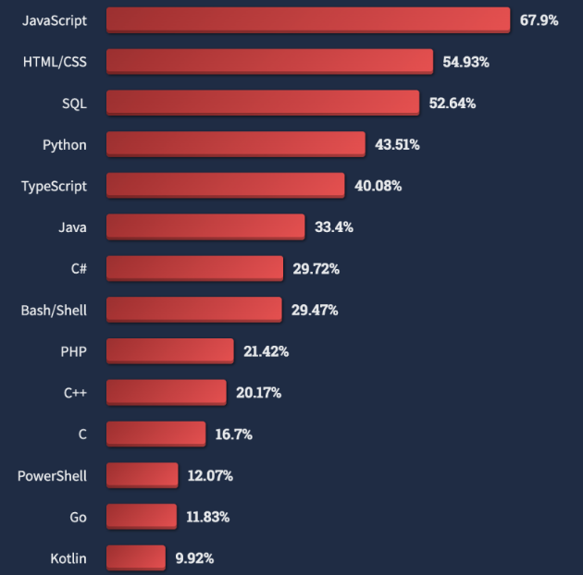
程式社群Stackoverflow 2022調查工作職缺排行

Slide 9
全球最大的程式社群Stackoverflow
2022調查工作職缺排行
第1名是：前端網頁Javascript
第2名是：前端網頁HTML/CSS
第3名是：資料庫SQL
第4名是：python
第5名是：Typescript
  javascript的姐妹產品
第8名是：後端網頁PHP

Slide 10
你們大學4年中老師所教的技術
對應到目前全世界資訊技術工作職缺的排名

Slide 11
你們大學4年中老師所教技術
對應全球職場業界職缺需求
(1).基礎數據分析：SQL資料庫
  第3名是：資料庫SQL
(2).基礎數據分析：pandas資料處理，大數據分析
(3).進階數據分析：人工智慧在商情預測的應用
  第4名是：python
(4).商業多媒體設計：
  第1名是：前端網頁javascript
  第2名是：前端網頁HTML/CSS
  第5名是：Typescript
    javascript的姐妹產品
  第8名是：後端網頁PHP

Slide 12
全球職場業界職缺需求的第1～5+8名，你都有學到

Slide 13
而且很多課程期末都會帶你做side project可以放在履歷上用
作品集證明實力

Slide 14
可以放在履歷上用作品集證明實力的課程
(1).基礎數據分析：SQL資料庫
(2).基礎數據分析：pandas資料處理，大數據分析
(3).進階數據分析：人工智慧在商情預測的應用
(4).商業多媒體設計：
  此課程的作業，可以自己改成side project當作品集
  此課程會有很多網頁作業
  但是不會帶你做side project
  要自己做，自己放在履歷

Slide 15
你的履歷表上有業界最需要人才的第1～5+8種技術，
而且你又用作品集證明自己
會增加你的競爭力，幫助你找到好工作

Slide 16
要學
【 Python程式設計】
的三個理由

Slide 17
第2個理由
python是進入AI人工智慧程式分析的基礎語言

Slide 18
Pandas是進入AI人工智慧程式分析的基礎語言
用python的用sklearn模組，建立『隨機森林法』模型來預測『屬於鳶尾花朵的品種』
  https://colab.research.google.com/drive/1OA5RY5QL8lt0FlAxcGM3tfnhP0BKew8I?usp=sharing
用『深度學習的keras』模組，建立『類神經網路』，預測患者是否患有糖尿病
  https://colab.research.google.com/drive/1tin1NkVeV6G0owFqjUML0UvR-EhJa_mc?usp=sharing

Slide 19
要學
【 Python程式設計】
的三個理由

Slide 20
第3個理由
才能夠活用ChatGPT的數據分析功能

Slide 21
要學pandas數據分析
的第1個理由
ChatGPT的三大功能：
功能1：生成文本（對話，回答問題）
功能2：生成圖片
功能3：數據分析（上傳excel數據，chatpgt可以幫你分析數據，自動畫圖視覺化，並給你python的程式碼）

Slide 22
要學pandas數據分析
的第1個理由
ChatGPT幫你數據分析的程式碼：
  就是python

Slide 23
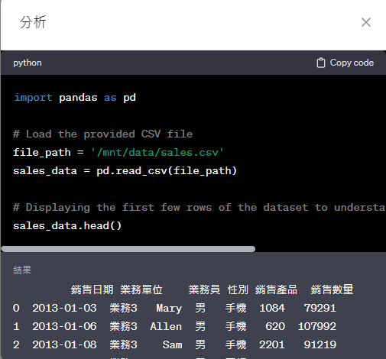

Slide 24
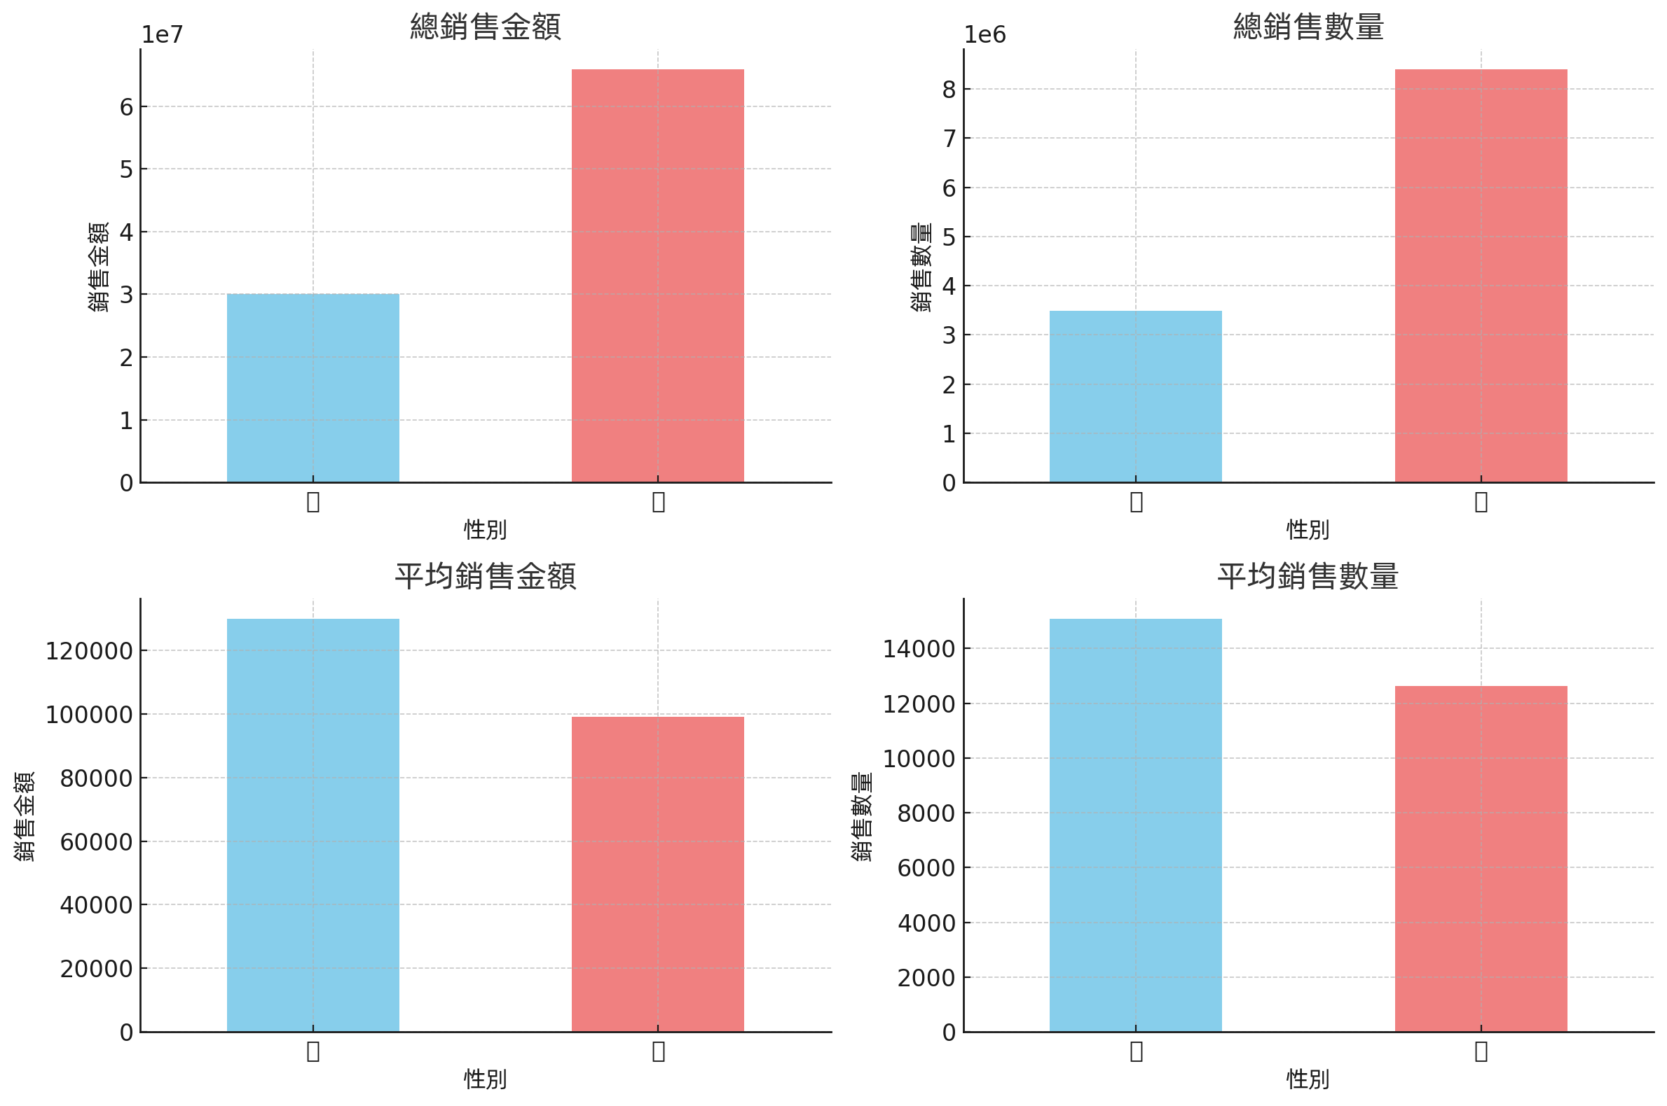
不同性別的銷售數量，銷售金額

Slide 25
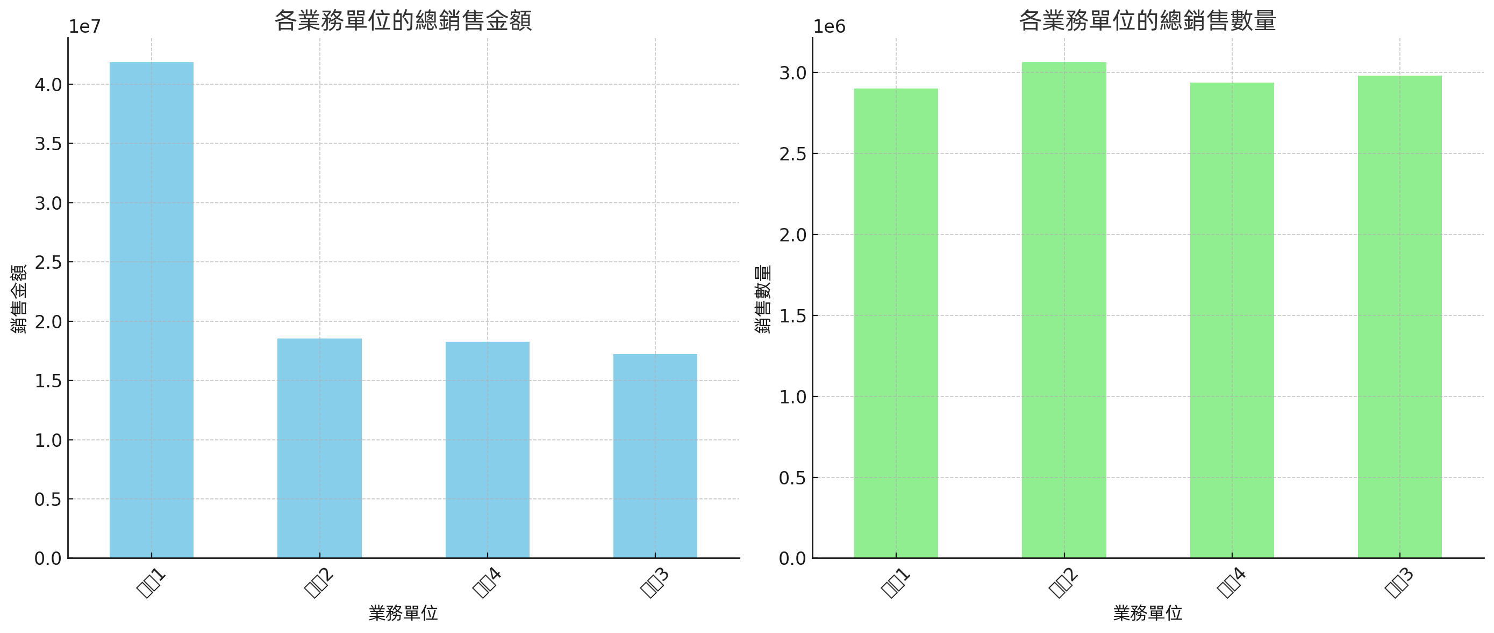
各個業務單位的總銷售金額
和總銷售數量

Slide 26
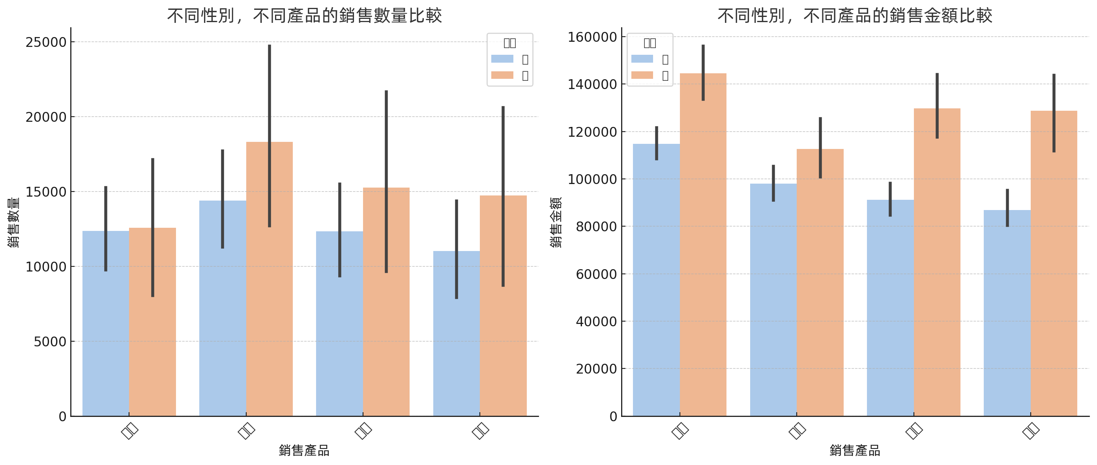
比較不同性別，不同產品的比較圖
左圖：展示了按性別和產品分類的銷售數量。從圖中我們可以看到，在大多數產品類別中，男性和女性業務員的銷售數量相差不大。然而，在銷售手機和平板方面，男性業務員的表現似乎稍好一些。
右圖：展示了按性別和產品分類的銷售金額。這個圖表也顯示了類似的趨勢，男性業務員在銷售手機和平板方面的金額略高。

Slide 27
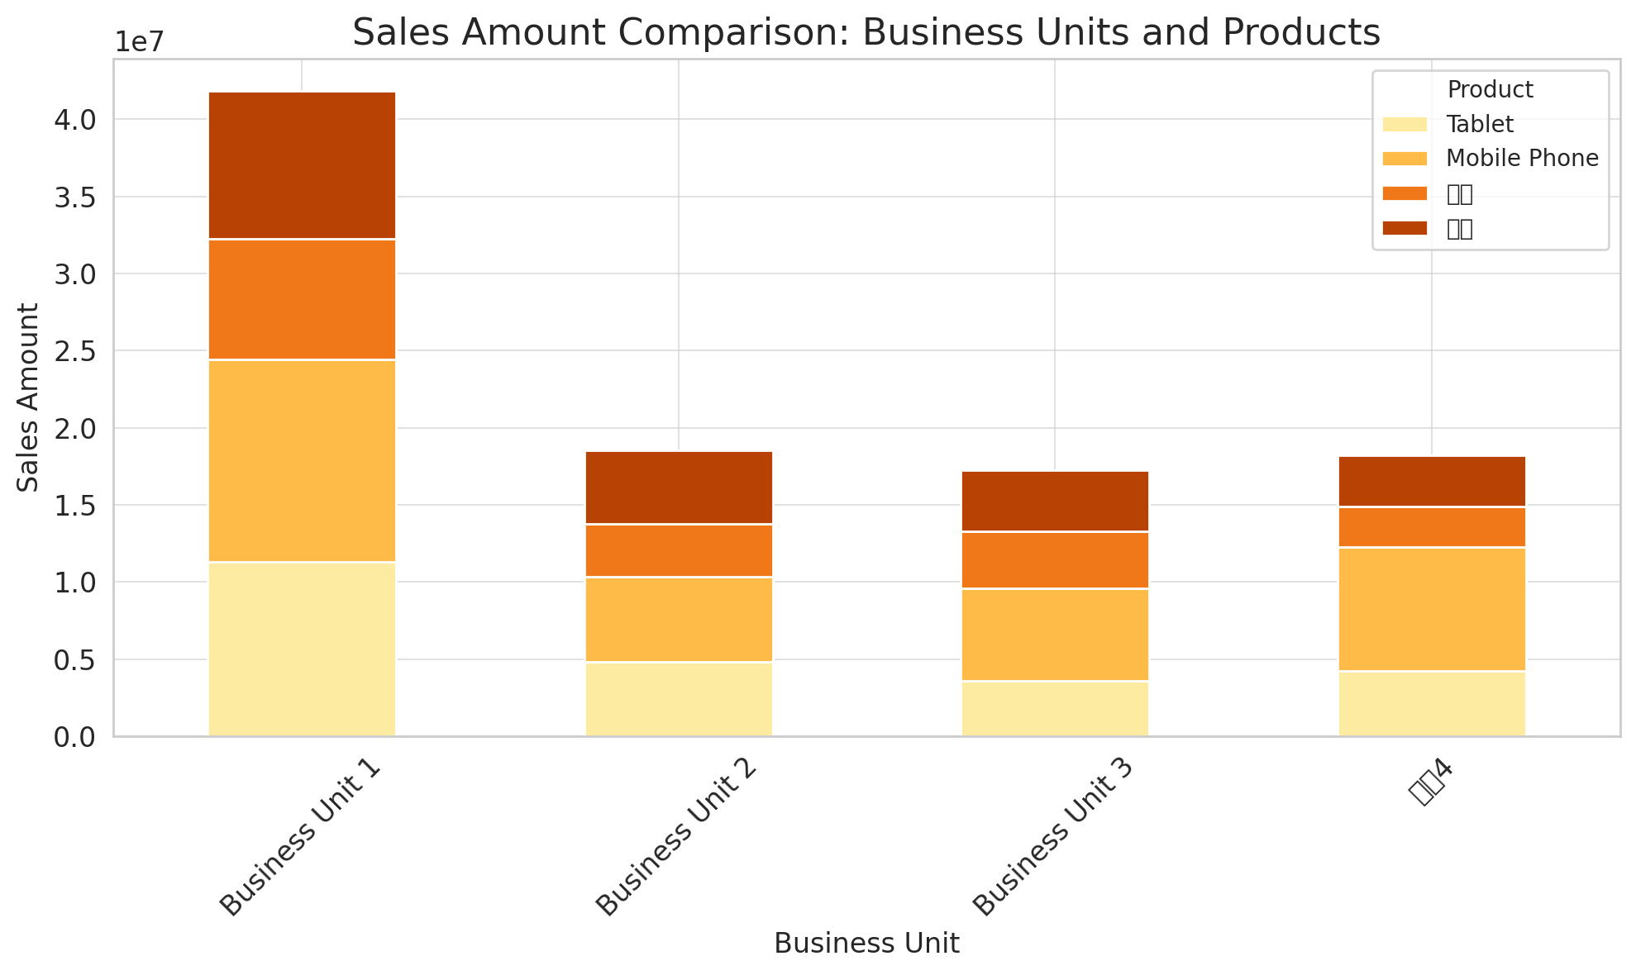
比較不同業務單位，不同產品的比較圖

Slide 28
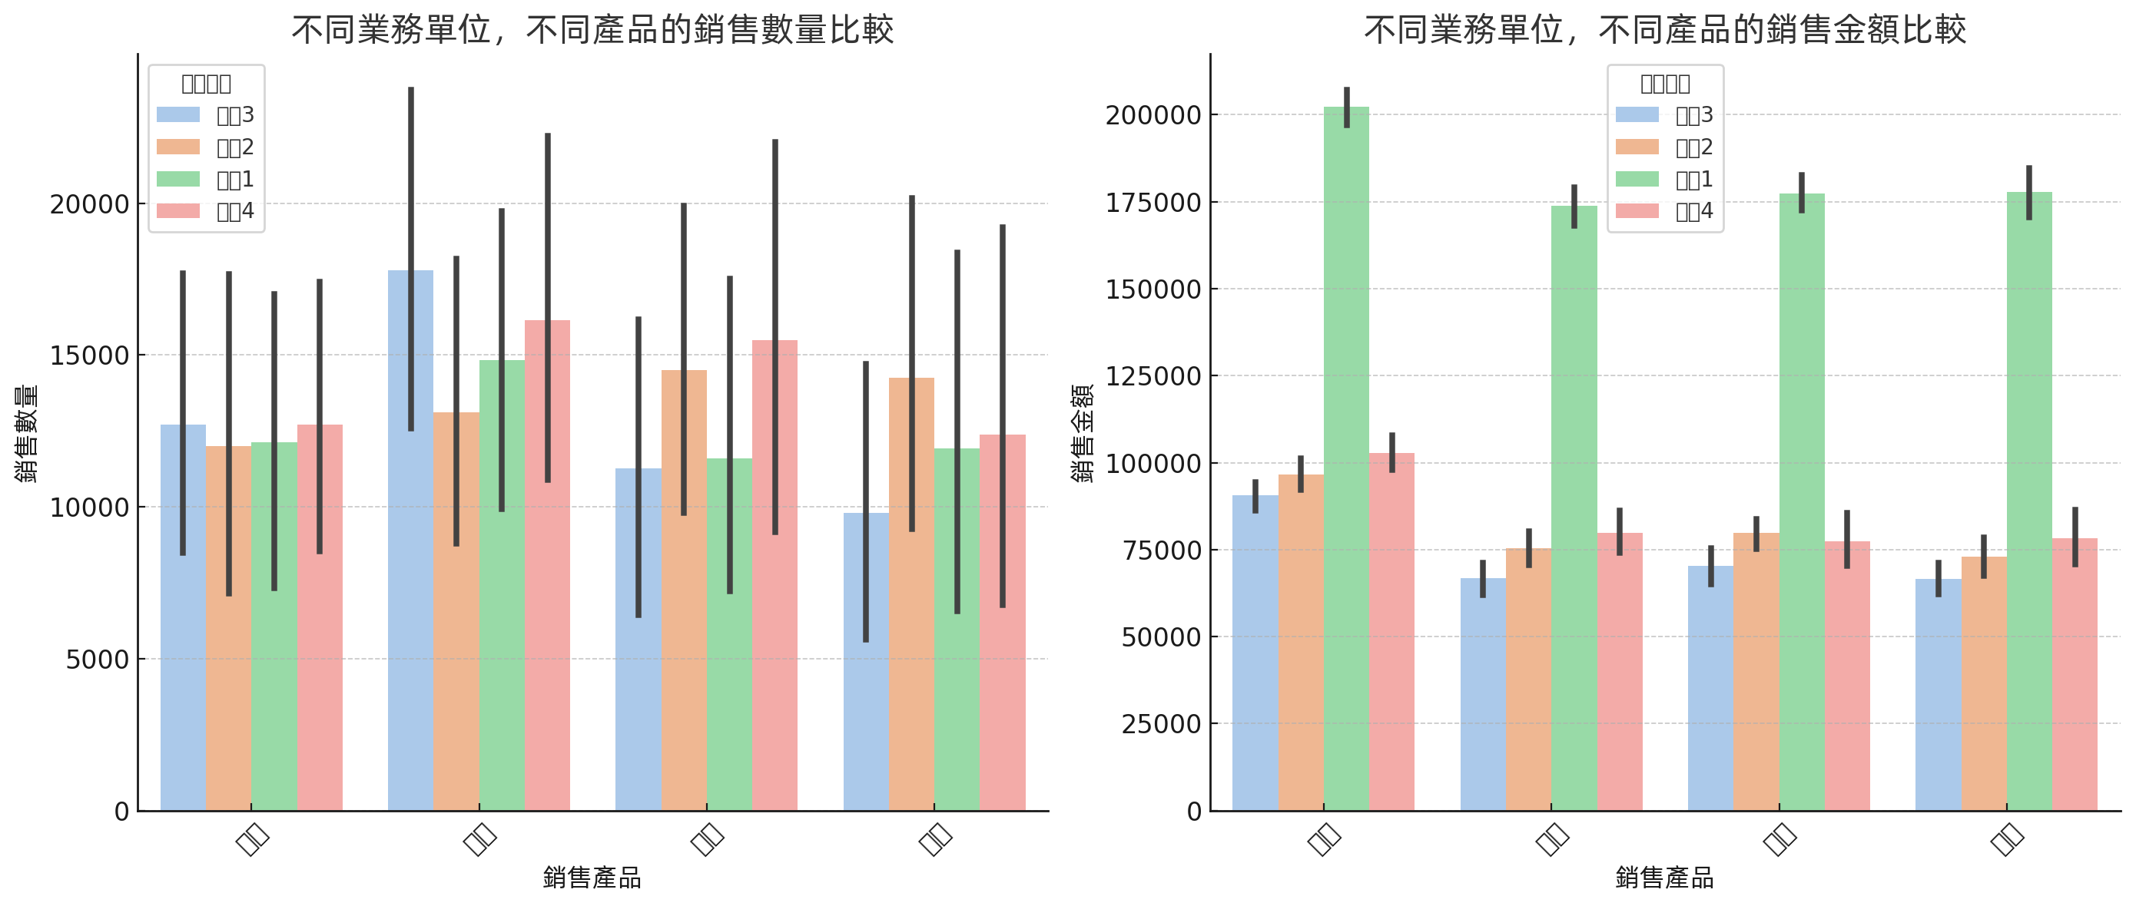
比較不同業務單位，不同產品的比較圖

Slide 29
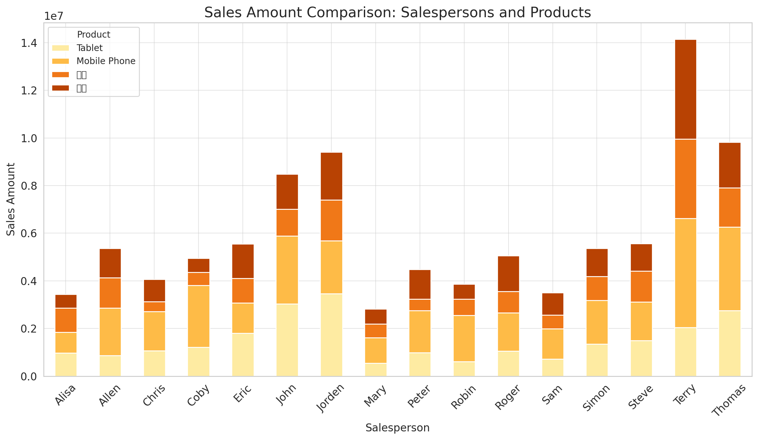
比較不同業務員，不同產品的比較圖

Slide 30
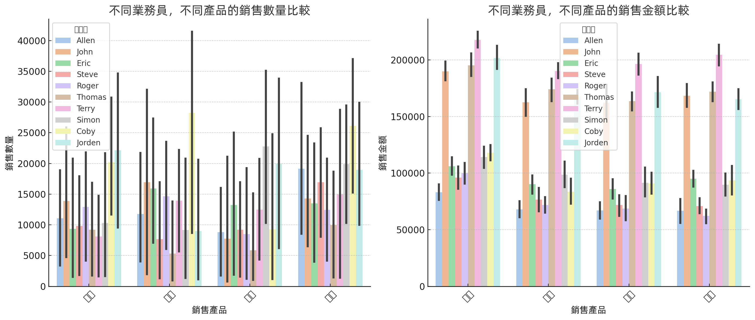
比較不同業務員，不同產品的比較圖

Slide 31
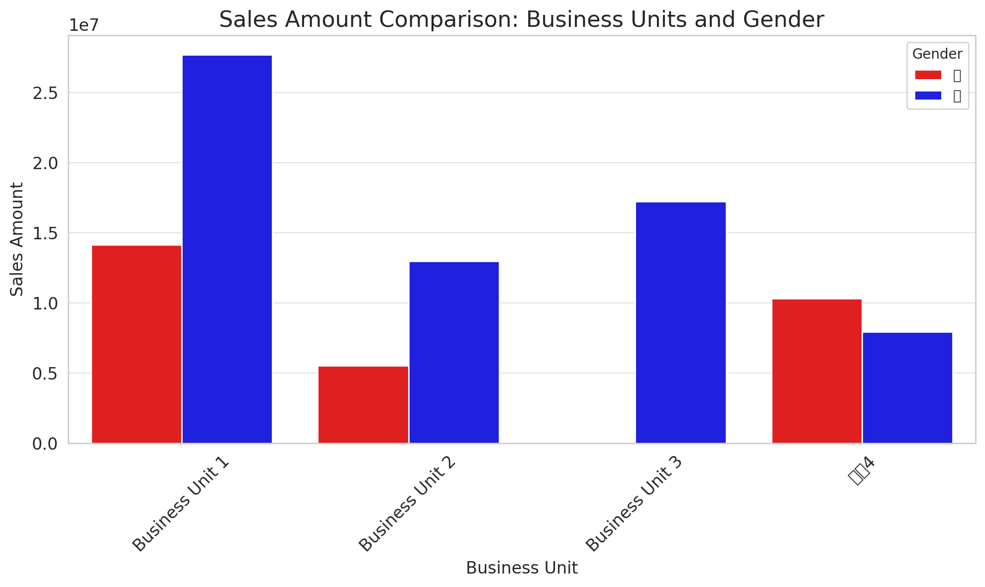
比較，分析不同業務單位，不同性別的銷售金額

Slide 32
教科書，評分方式

Slide 33
教科書
（1）教材：
  老師的教學網站
  https://acupun.site/lecture/python/
（2）其它參考教材：
  Python中文手冊：https://docs.python.org/zh-tw/3/tutorial/index.html
  Python中文教學：https://www.twcode01.com/python3/python3-tutorial.html
  W3school教學:https://www.w3schools.com/python/
  Python中文教學：https://www.runoob.com/python3/python3-tutorial.html

Slide 34
本學期的評分方式
1.上課分數：25%
  上課加分（使用Zuvio來加分）
  A上課加分50，B上課加分30
  A平時分數100，B平時分數60
2.作業分數：25%
3.期中考分數：25%
4.期末考分數：25%

Slide 35
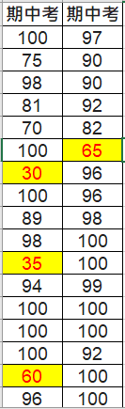
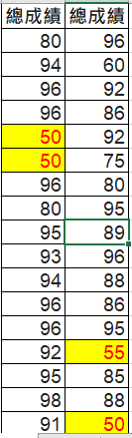
這門課不是營養學分

Slide 36
本學期的課程內容

Slide 37
課程內容
☎chp1.輸入與輸出
☎chp2.變數，數字的運算，資料型別
☎chp3.選擇結構if
chp4.迴圈結構for，while
☎chp5.資料的儲存容器1：串列/數組(list)
chp6.資料的儲存容器2：集合(set)
☎chp7.資料的儲存容器3：字典(dict))
chp8.資料的儲存容器4：元組(tuple)

Slide 38
課程內容
☎chp9.自訂函數，函式def
chp10.例外情況exception
☎chp11.模組/模塊module，套件packages
chp12.資料夾模組，檔案模組（os），存取純文字檔，存取csv檔
chp13.日期函式庫
☎chp14.常用數學函數
☎chp15.常用文字字串函數

Slide 39
課程內容
☎chp21.List數據的視覺化畫圖
☎chp22.pandas數據分析入門
☎chp23.網頁爬蟲，web crawler

Slide 40
課程重點
有☎ 的章節，表示未來5個學期的5門課，會用到相關的指令：
  所以會先教【有☎ 的章節】
  待都教完了，再教其它章節

